Slide 1
Andrzej Gajewski
Wiceprezes Zarządu
STEICO Sp. z o.o.

Slide 2

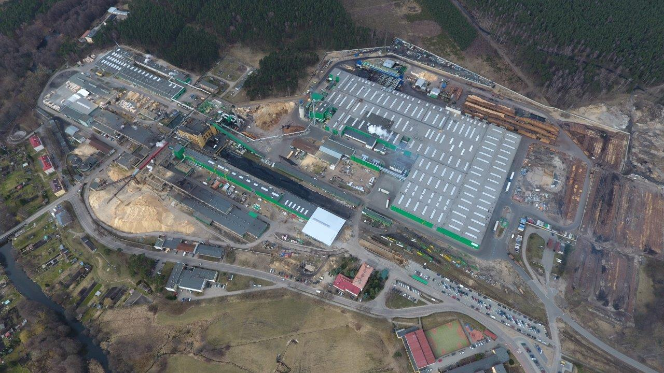
SW-SOLAR

Slide 3

Zakład posiada wdrożone systemy zarządzania jakością produkcji oraz obrotem surowca drzewnego:
ISO 9001 – 2015
ISO 14001 - 2015
FSC
PEFC

Slide 4
Stan zatrudnienia na 12.10.2021 r.
Steico Czarnków- 916 pracowników
Steico Czarna Woda – 693 pracowników

Slide 5
DZIAŁ OCHRONY ŚRODOWISKA – STEICO Sp. z o.o. – 7 pracowników
WICEPREZES ZARZĄDU
KIEROWNIK DS. OCHRONY ŚRODOWISKA
SZEF OCHRONY ŚRODOWISKA
FIRMY ZEWNĘTRZNE
SPRZĄTAJĄCA
LABORATORIUM POMIAROWE

Slide 6
Decyzje administracyjne - pozwolenia
Pozwolenie zintegrowane dla instalacji do produkcji płyt pilśniowych OS.6222.2.2015 na czas nieokreślony;
Pozwolenie zintegrowane dla instalacji spalania paliw o mocy > 50 MW OS.6222.6.2017 na czas nieokreślony;
Zezwolenie na udział w systemie handlu uprawnieniami do emisji CO2 OS.6226.1.3.2018 na czas nieoznaczony;
Pozwolenie wodnoprawne na pobór wody z rzeki Noteci
Os.6223-7/06 ważne do 24.10.2026 r.;
Pozwolenie wodnoprawne na odprowadzanie wód roztopowych i opadowych RR.6341.32.2015 na czas do 01.09.2025 r.;
Pozwolenie na rolnicze wykorzystanie ścieków GD.242.1.421.ST.15.2018.SJ ważne do 30.11.2028 r.;
Pozwolenie na wytwarzanie odpadów
OS.6220.1.2016 ważne do 05.04.2026 r.;
Pozwolenie na wprowadzanie pyłów i gazów do powietrza
OS.6224.5.2016 ważne do 18.08.2026 r.;

Slide 7
Stała umowa na sprzątanie terenów zewnętrznych i wewnętrznych z firmą GabMel

Slide 8
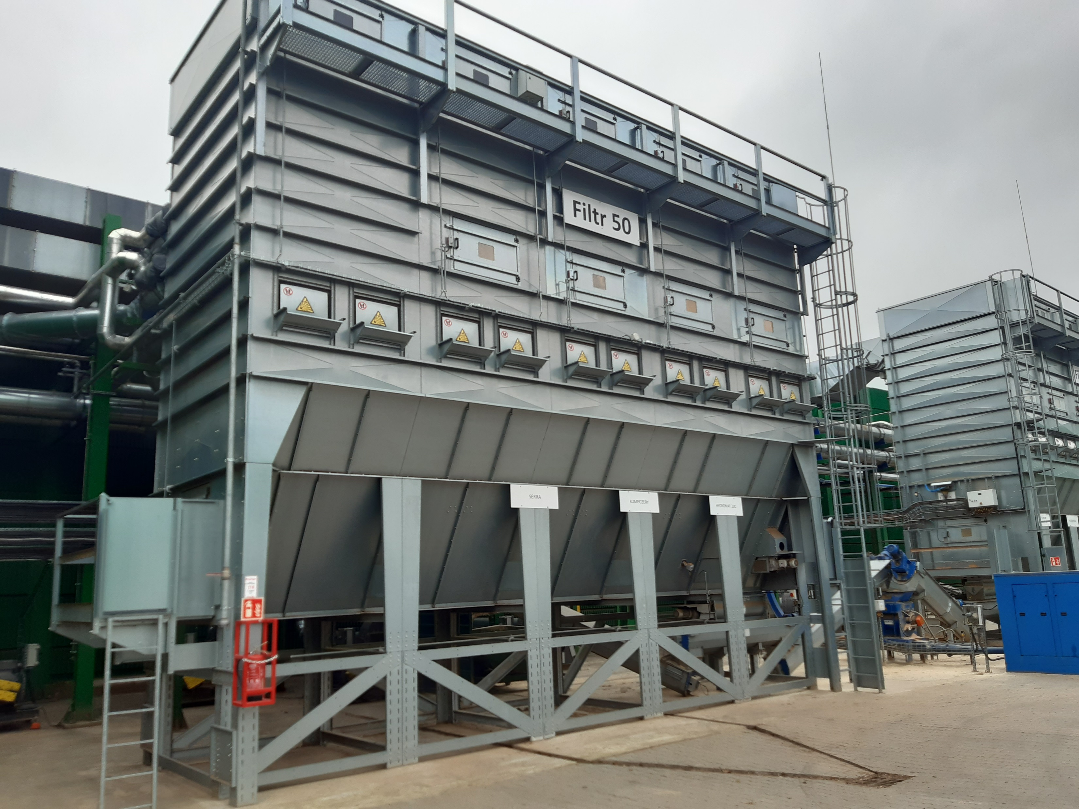
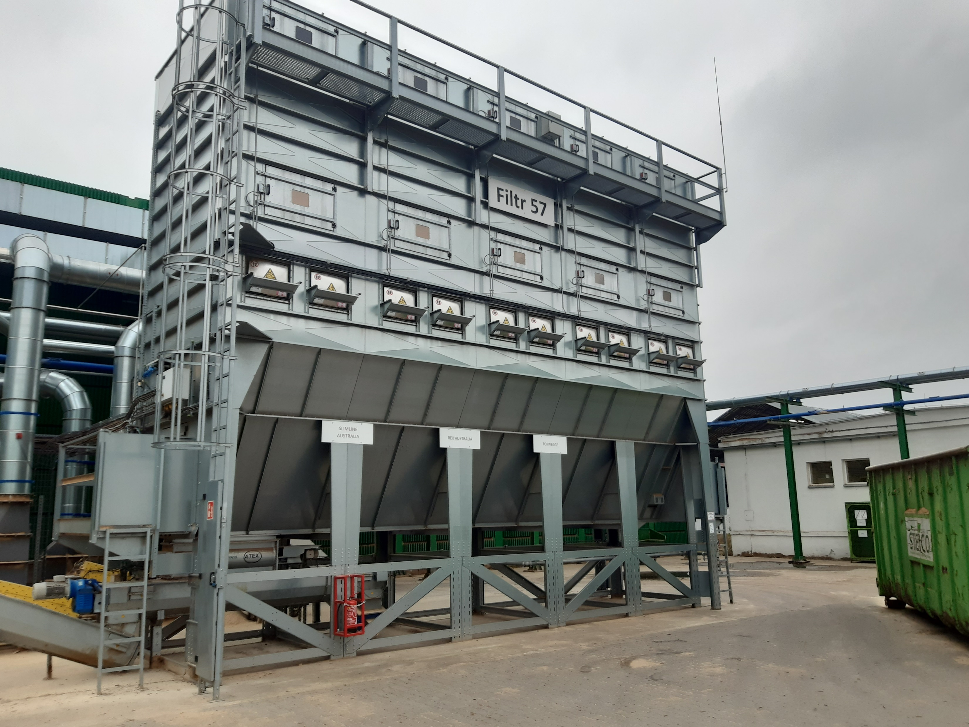
Urządzenia odpylające - STEICO
SUR pełnią stały nadzór (24 h/dobę) nad prawidłowym działaniem urządzeń odpylających.

Slide 9
Opłaty za gospodarcze korzystanie ze środowiska za 2018 - 2020 rok w Steico Sp. z o.o.
2018 2019 2020
  Powietrze - 946 390,00 PLN 1 174 770,00 PLN 1 016 851,00 PLN
  Woda - 184 573,00 PLN 100 487,00 PLN 118 722,00 PLN
  Ścieki - 82 180,00 PLN 83 972,00 PLN 87 784,00 PLN
RAZEM - 1 213 143,00 PLN 1 359 229,00 PLN 1 223 357,00 PLN

Slide 10
W 2021 roku wykonamy pomiary emisji zanieczyszczeń pyłowych i gazowych zgodnie z posiadamy pozwoleniem zintegrowanym.
Przewidywana łączna kwota za wykonanie tych pomiarów wyniesie
93 001,00 zł brutto/rok

Slide 11
Wielkości emisji zanieczyszczeń w stosunku do posiadanego pozwolenia Steico – ciągi porowate i twarde
Lp | Nazwa substancji | Emisja za 2019 rok | Emisja za 2020 rok | Dopuszczalne wielkości emisji rocznej
 |  | [Mg/rok]
1 | Pył całkowity | 40,10 | 44,10 | 49,14
2 | Pył PM10 | 40,10 | 44,10 | 49,14
3 | Pył PM2,5 | 24,01 | 26,50 | 30,36
4 | Lotne związki organiczne | 23,00 | 27,00 | 115,40

Slide 12
Wielkości emisji zanieczyszczeń w stosunku do posiadanego pozwolenia Steico – LVL
Lp | Nazwa substancji | Emisja za 2019 rok | Emisja za 2020 rok | Dopuszczalne wielkości emisji rocznej
 |  | [Mg/rok]
1 | Pył całkowity | 9,70 | 9,87 | 17,43
2 | Pył PM10 | 9,70 | 9,87 | 17,43
3 | Pył PM2,5 | 5,80 | 5,90 | 10,46
4 | Fenol | 0,087 | 0,086 | 0,696
5 | Formaldehyd | 0,030 | 0,030 | 0,696

Slide 13
Wielkości emisji zanieczyszczeń w stosunku do posiadanego pozwolenia SW-SOLAR
Lp | Nazwa substancji | Emisja za 2019 rok | Emisja za 2020 rok | Dopuszczalna wielkość emisji rocznej
 |  | [Mg/rok]
1 | Pył całkowity | 17,896 | 12,928 | 86,9
2 | SO2 | 421,641 | 220,222 | 427,45
3 | NOx | 171,057 | 141,881 | 399,06

Slide 14
SUKCESYWNE ODEJŚCIE OD SPALANIA WĘGLA W MIEJSCE BIOMASY
Ilość spalonego miału węglowego
Spółka zmierza w kierunku całkowitego odejścia od węgla.
Rodzaj paliwa | 2018 | 2019 | 2020 | 2021 (I-IX)
 | [Mg]
Miał węglowy | 26 300,00 | 21 768,00 | 10 658,00 | 0,00

Slide 15
Zużycie węgla w poszczególnych latach

Slide 16
Kontrole WIOŚ
Wojewódzki Inspektor Ochrony Środowiska kontrolował nas:
  IX-X.2021
  IX.2020 r.
  I.2020 r. – Solar
  I – II.2020 r.
  IV.2017 r. - Solar
  VI.2016 r.
  VII. 2016 r.
  III.2016 r.

Slide 17
Dziękuję za uwagę

